Slide 1

조각꾸미기
#0999

Slide 2
조각꾸미기에 오신
여러분을 환대 합니다.
#0999

Slide 3
준비물
브라우저 (크롬 추천)
문서 편집기 (메모장 가능)
상상력
#0999

Slide 4


구성
넥스트클라우드
IN
디스트리븟시
OUT
#0999

Slide 5
넥스트클라우드
파일 관리
간단한 콘텐츠 생성 (자체 에디터 내장)
#0999

Slide 6
디스트리븟시
정적 HTML 생성기
폴더 내부의 파일로 HTML 제작 (txt, jpg, mp4, html 등등)
#0999

Slide 7
사이트맵
GATE
ABOUT
약속문
인스타그램
페이스북
디스트리붓시
FRAGMENTS
Megumi
yiyagi
doohoyi
#0999

Slide 8
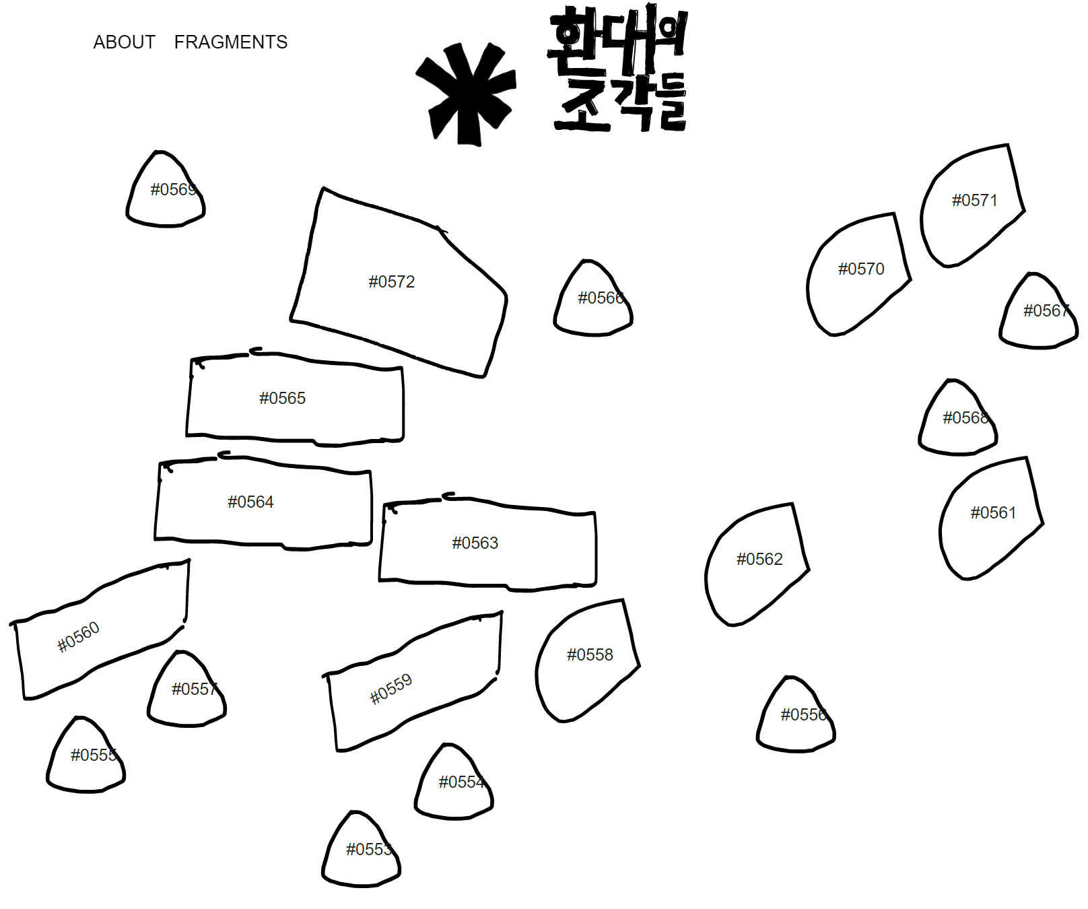
GATE
#0999

Slide 9
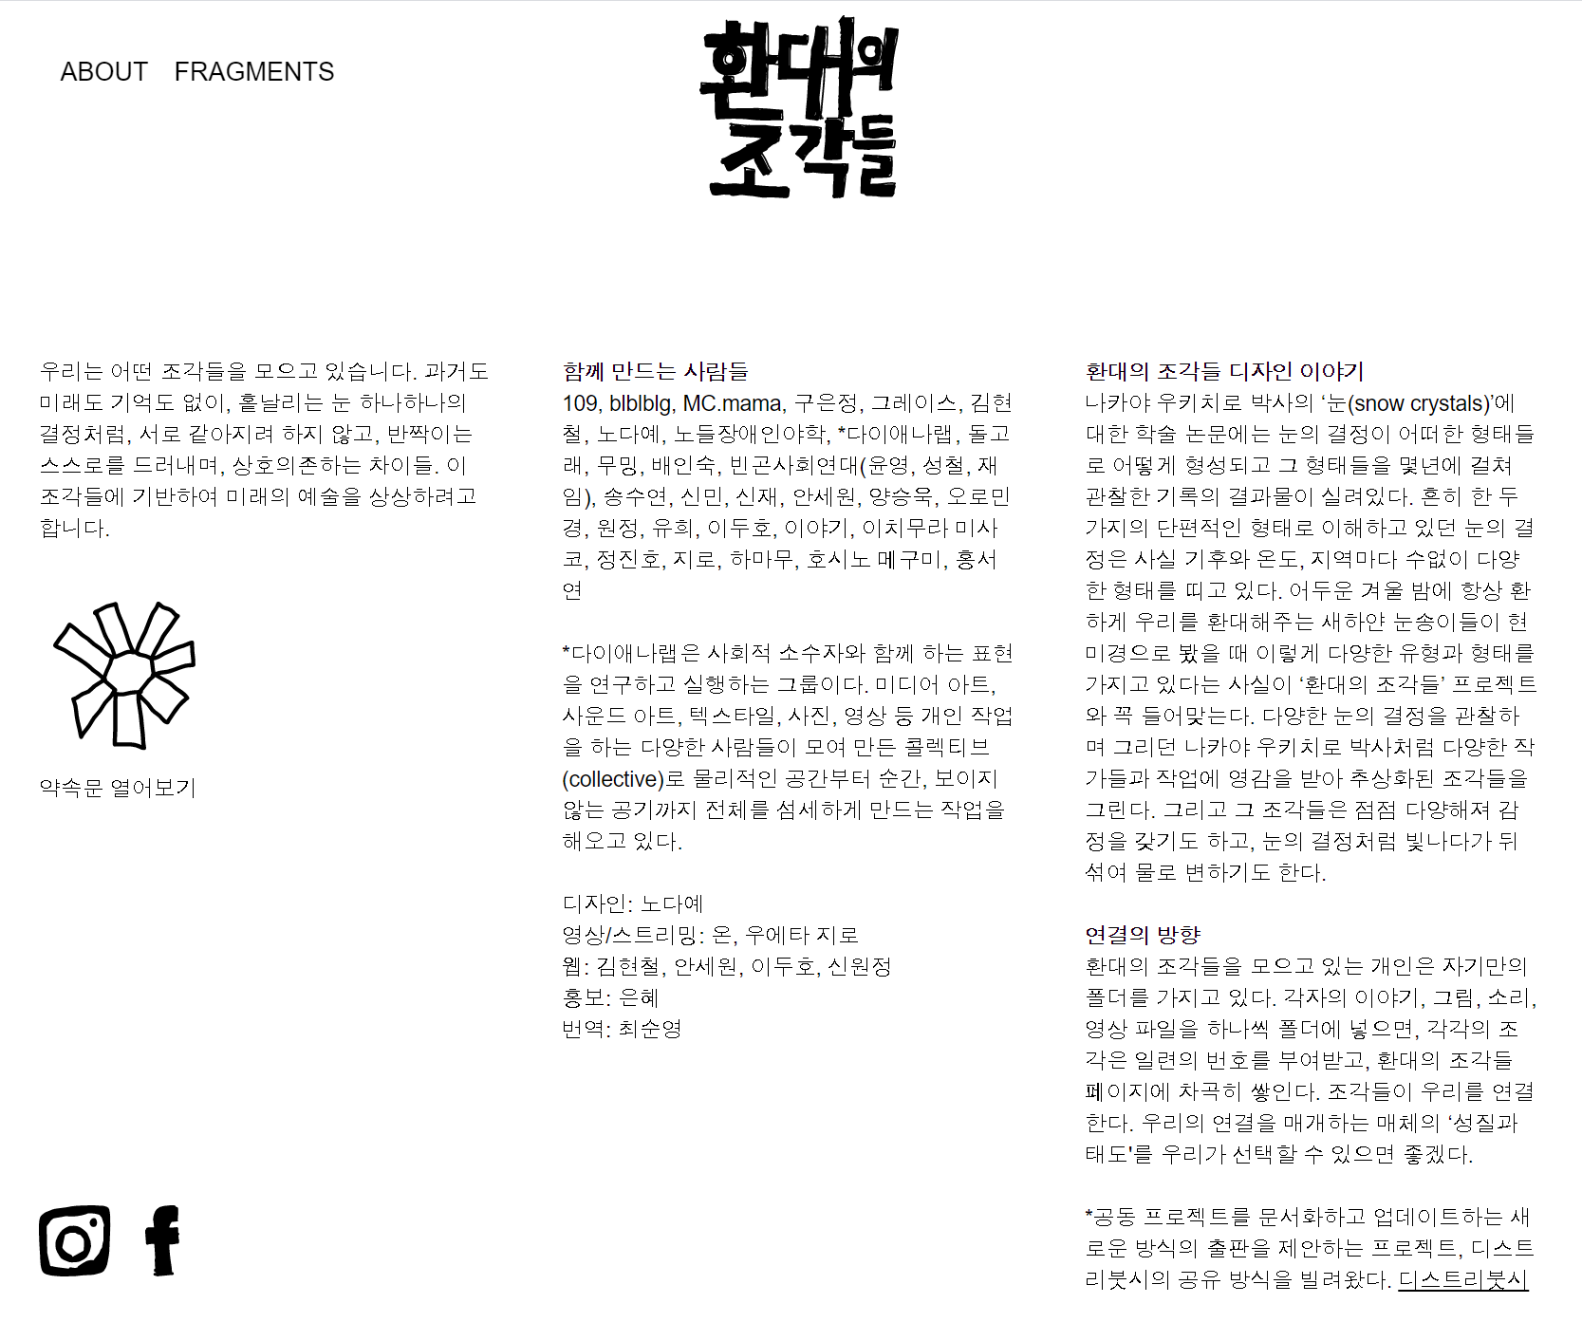
ABOUT
#0999

Slide 10
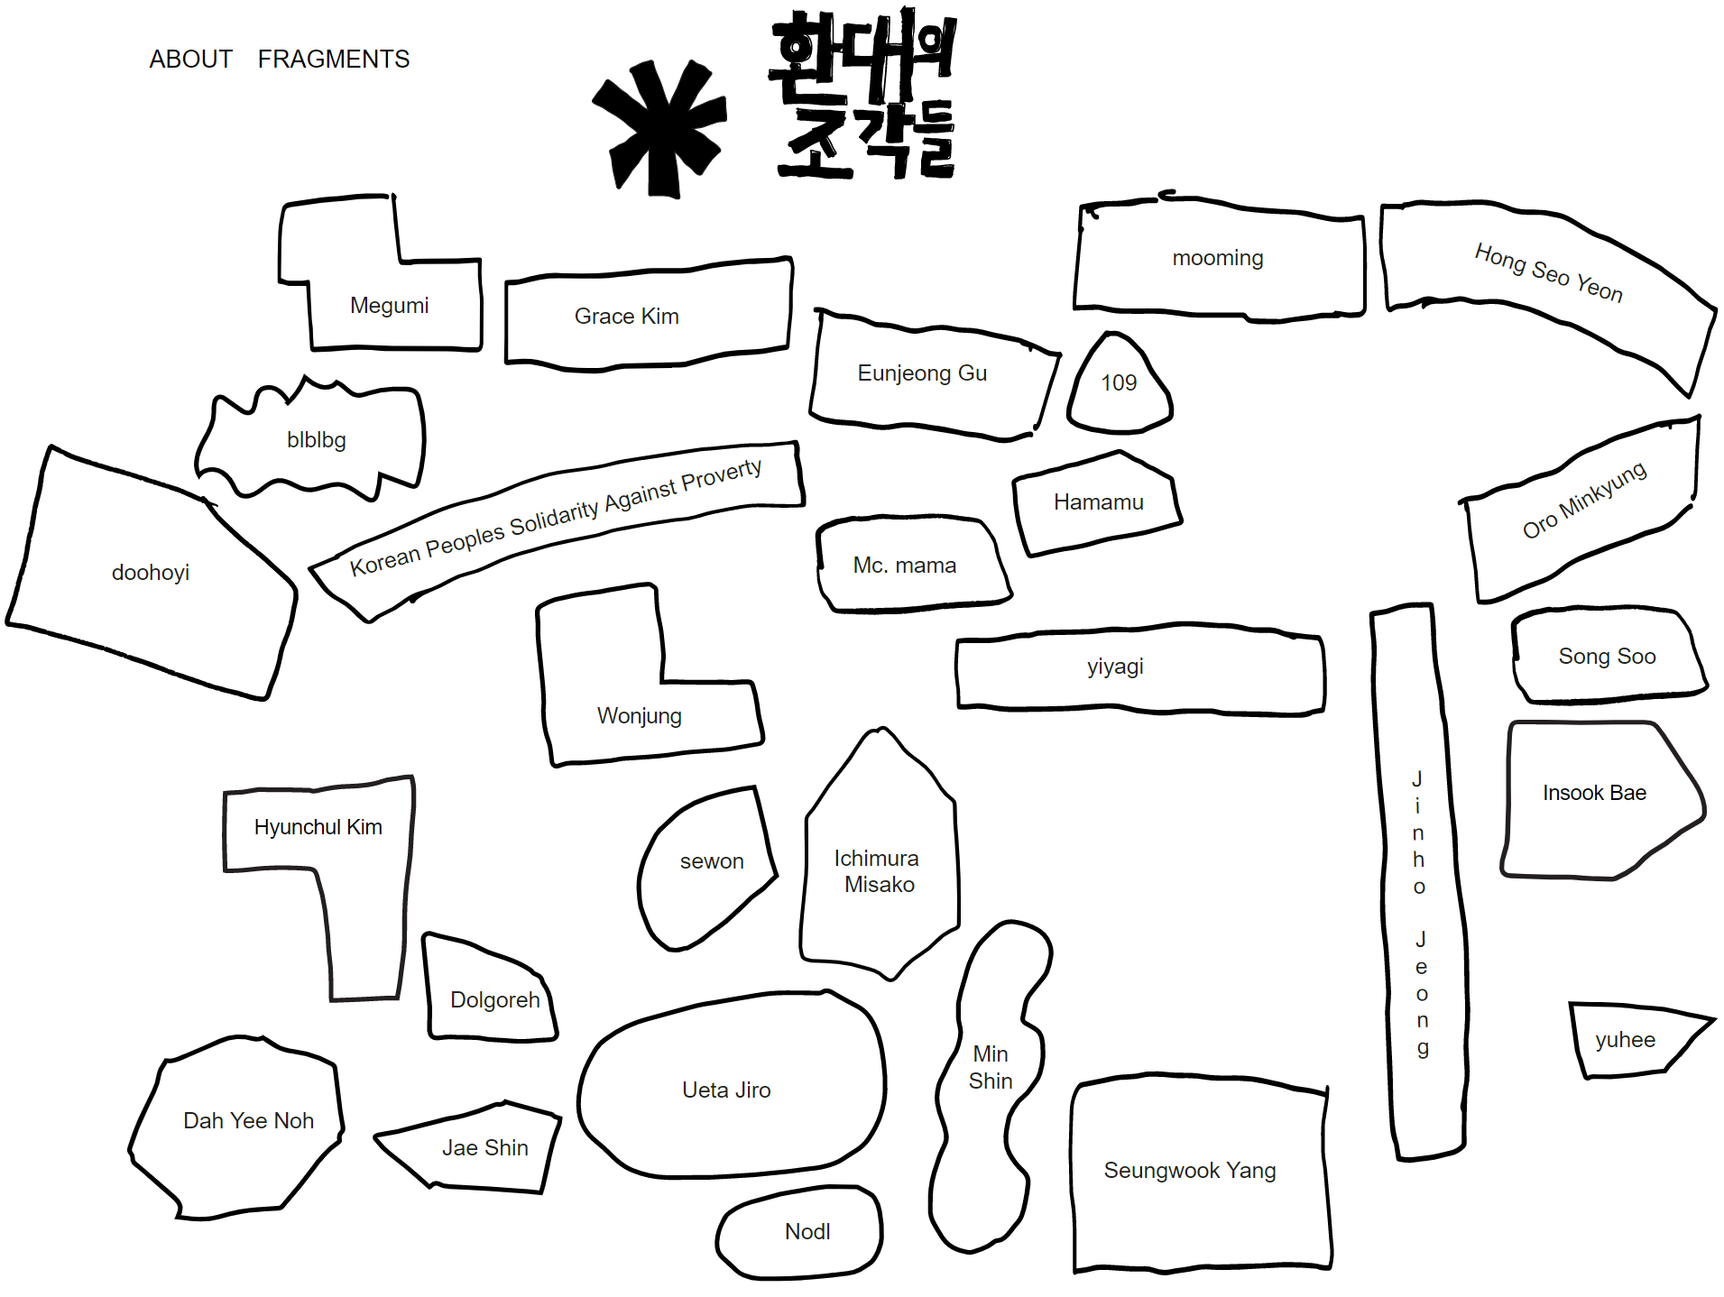
FRAGEMENTS
#0999

Slide 11
조각
번호
이벤트 조각 번호
고정된 조각 번호 부여 (변경 안됨)
  0001_환대를 사유하다
  0999_조각꾸미기
참여자 조각 번호
전체 조각에서 파일 생성순으로 부여 (변경 될 수 있음)
* 조각번호는 각 조각을 구분할 뿐 ID는 아닙니다.
#0999

Slide 12
순서
조각 번호 순서는 시간순
페이지내 출력 순서는 이름순
* 페이지 내용 정렬을 참여자의 의도대로 편집 하기 쉽도록 파일 이름을 오름차순으로 정렬합니다.
* 조각 번호화 페이내 정렬 순서는 맞지 않을 수 있습니다.
#0999

Slide 13
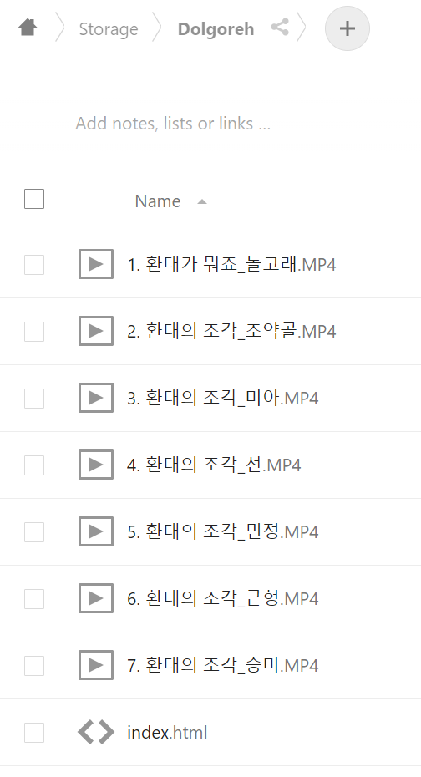
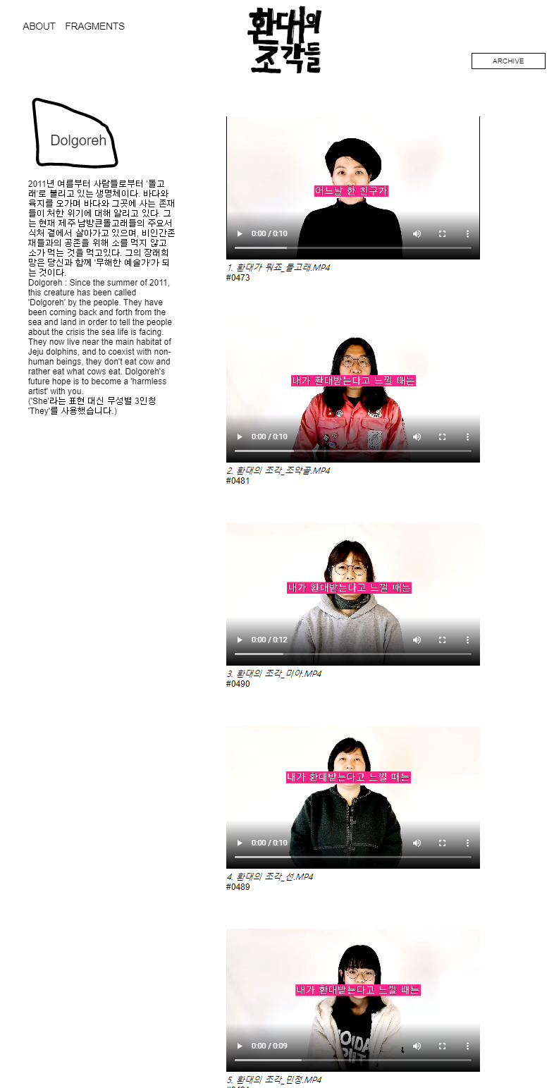
순서
* 내림차순으로 정렬을 원하면 파일아니 폴더명을 변경해 주면 됩니다.
#0999

Slide 14
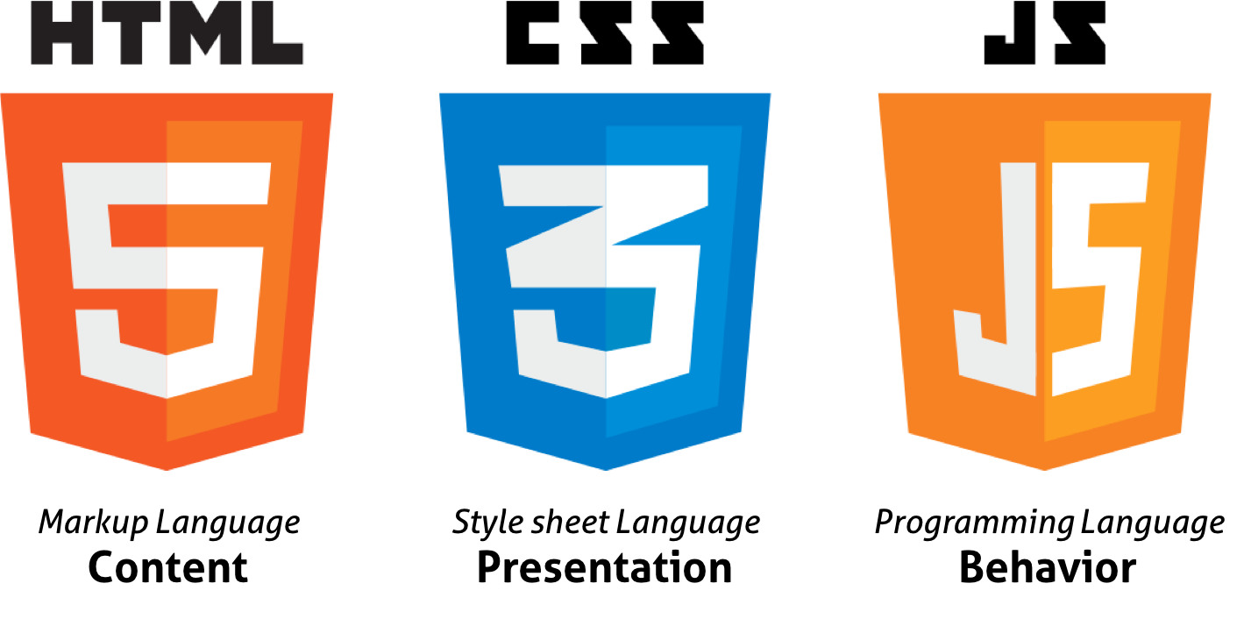
페이지
구조
#0999

Slide 15
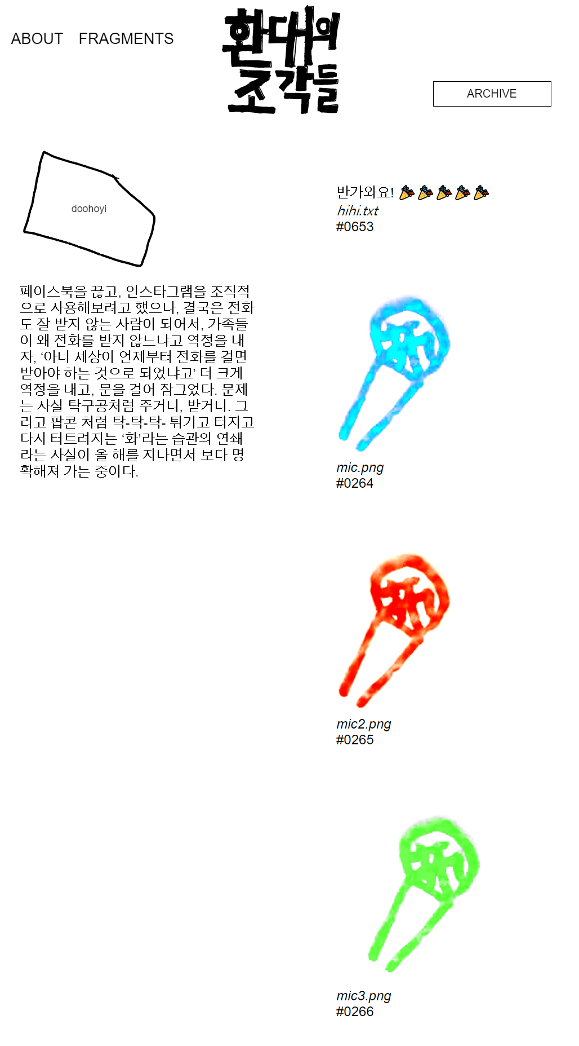
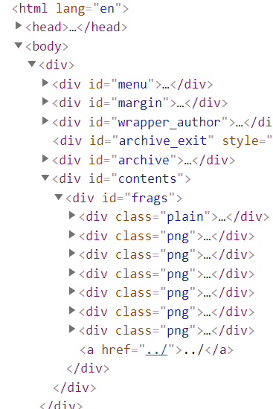
페이지
구조
#menu
#wrapper_autor
#contents
#frags
.plain
.png
.png
#0999

Slide 16
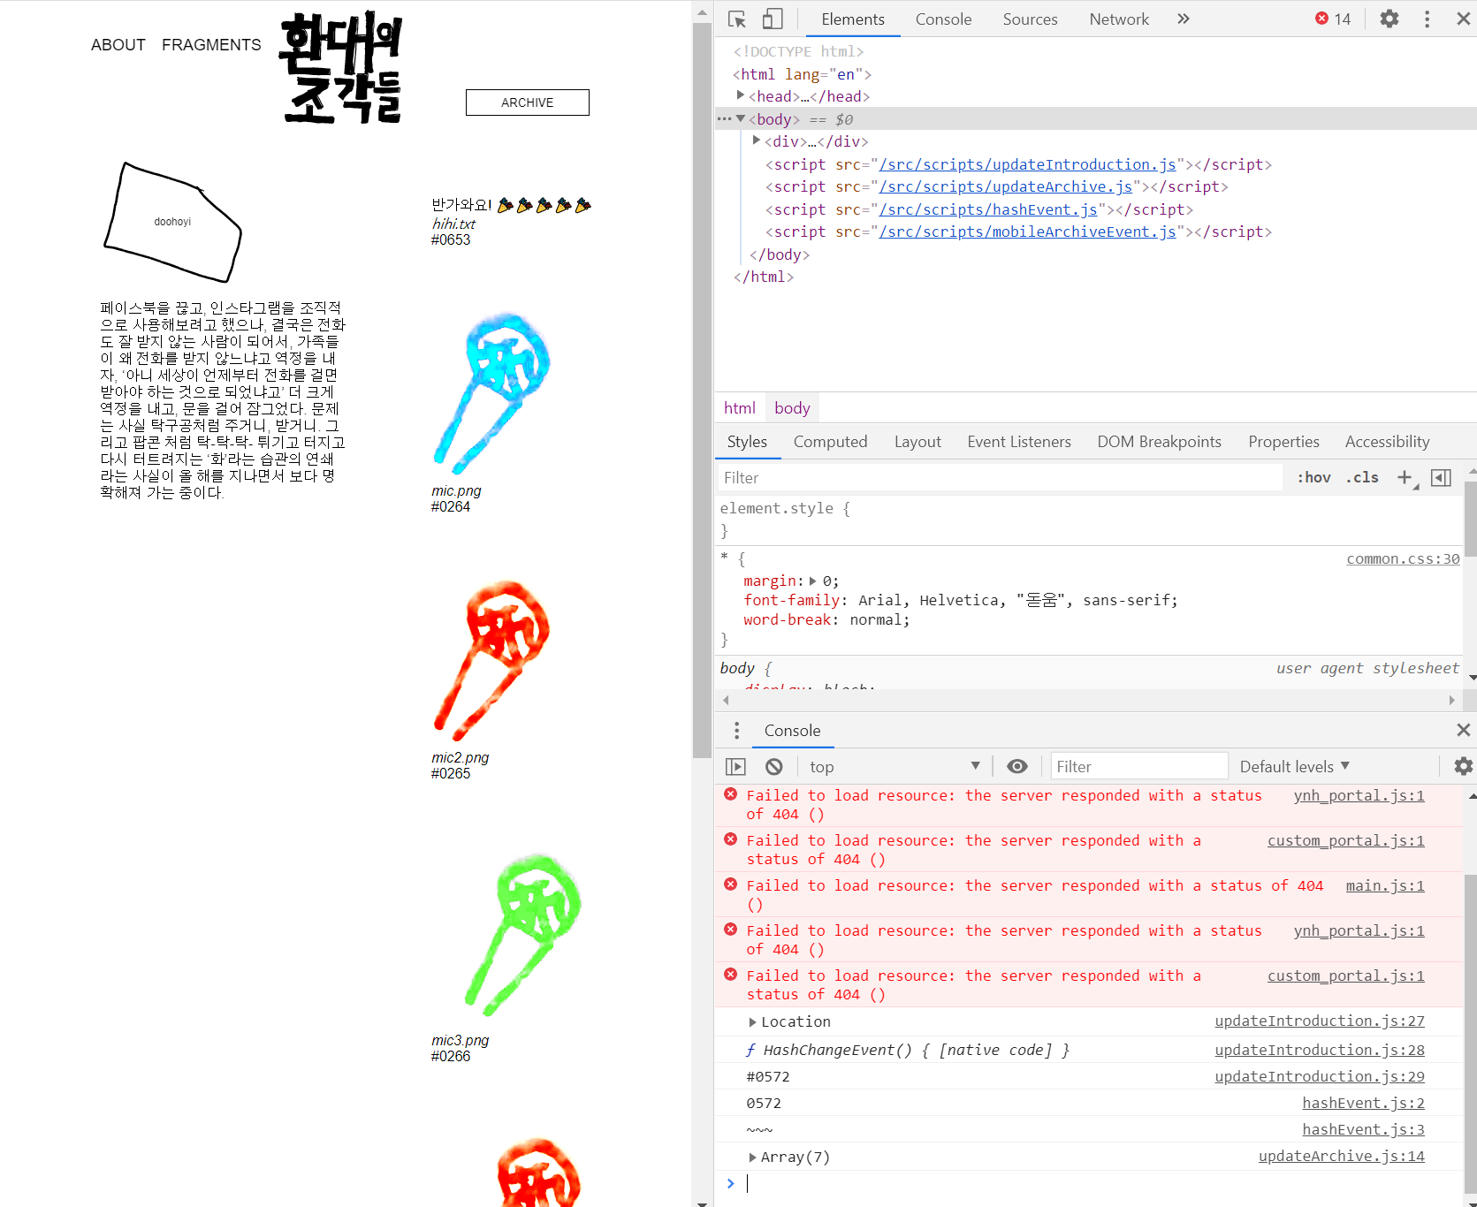
실습
크롬에서 F12키를 눌러봅니다.
#0999

Slide 17
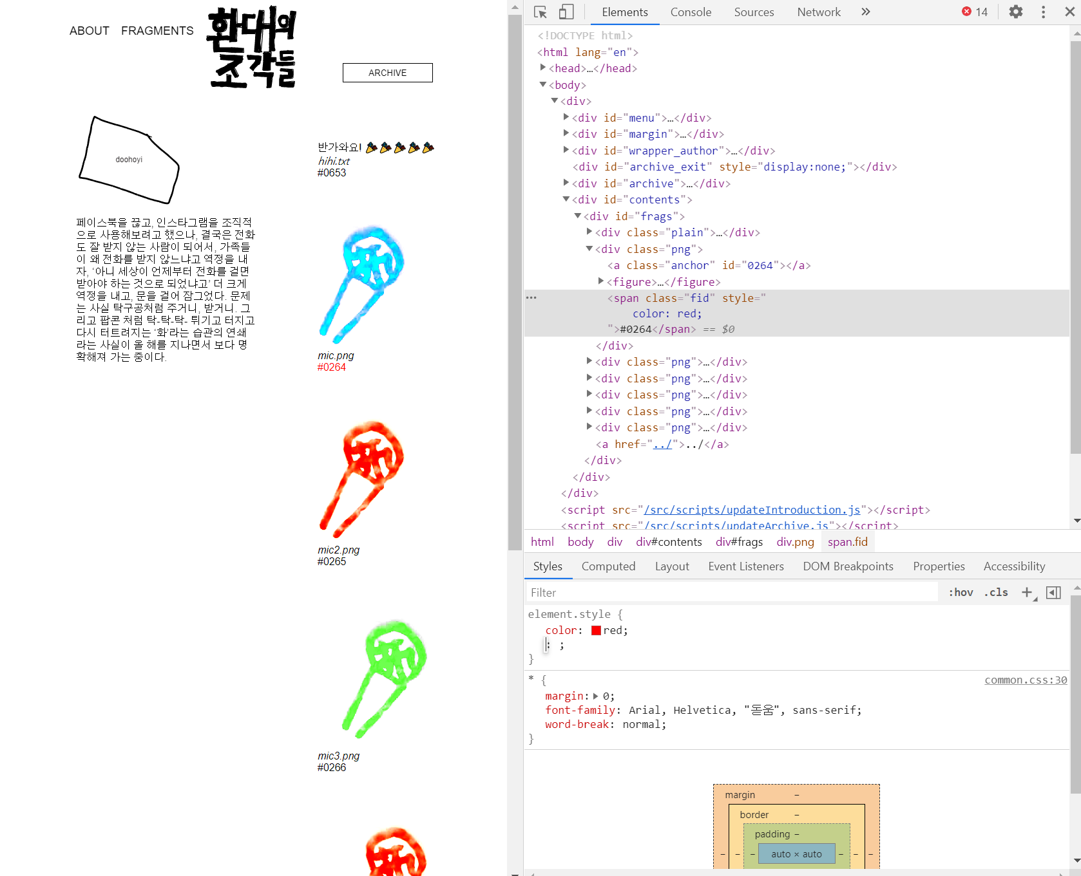
실습
조각 번호 색상 변경하기
#0999

Slide 18
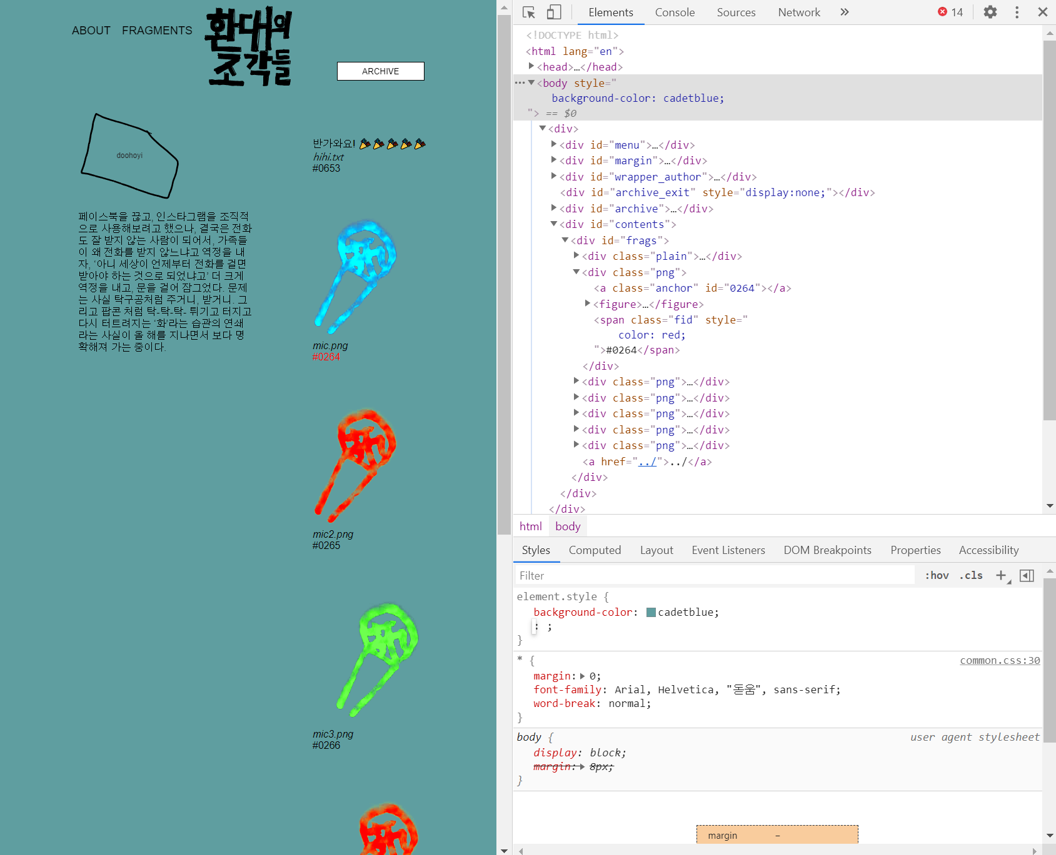
실습
배경 색상 변경하기
#0999

Slide 19
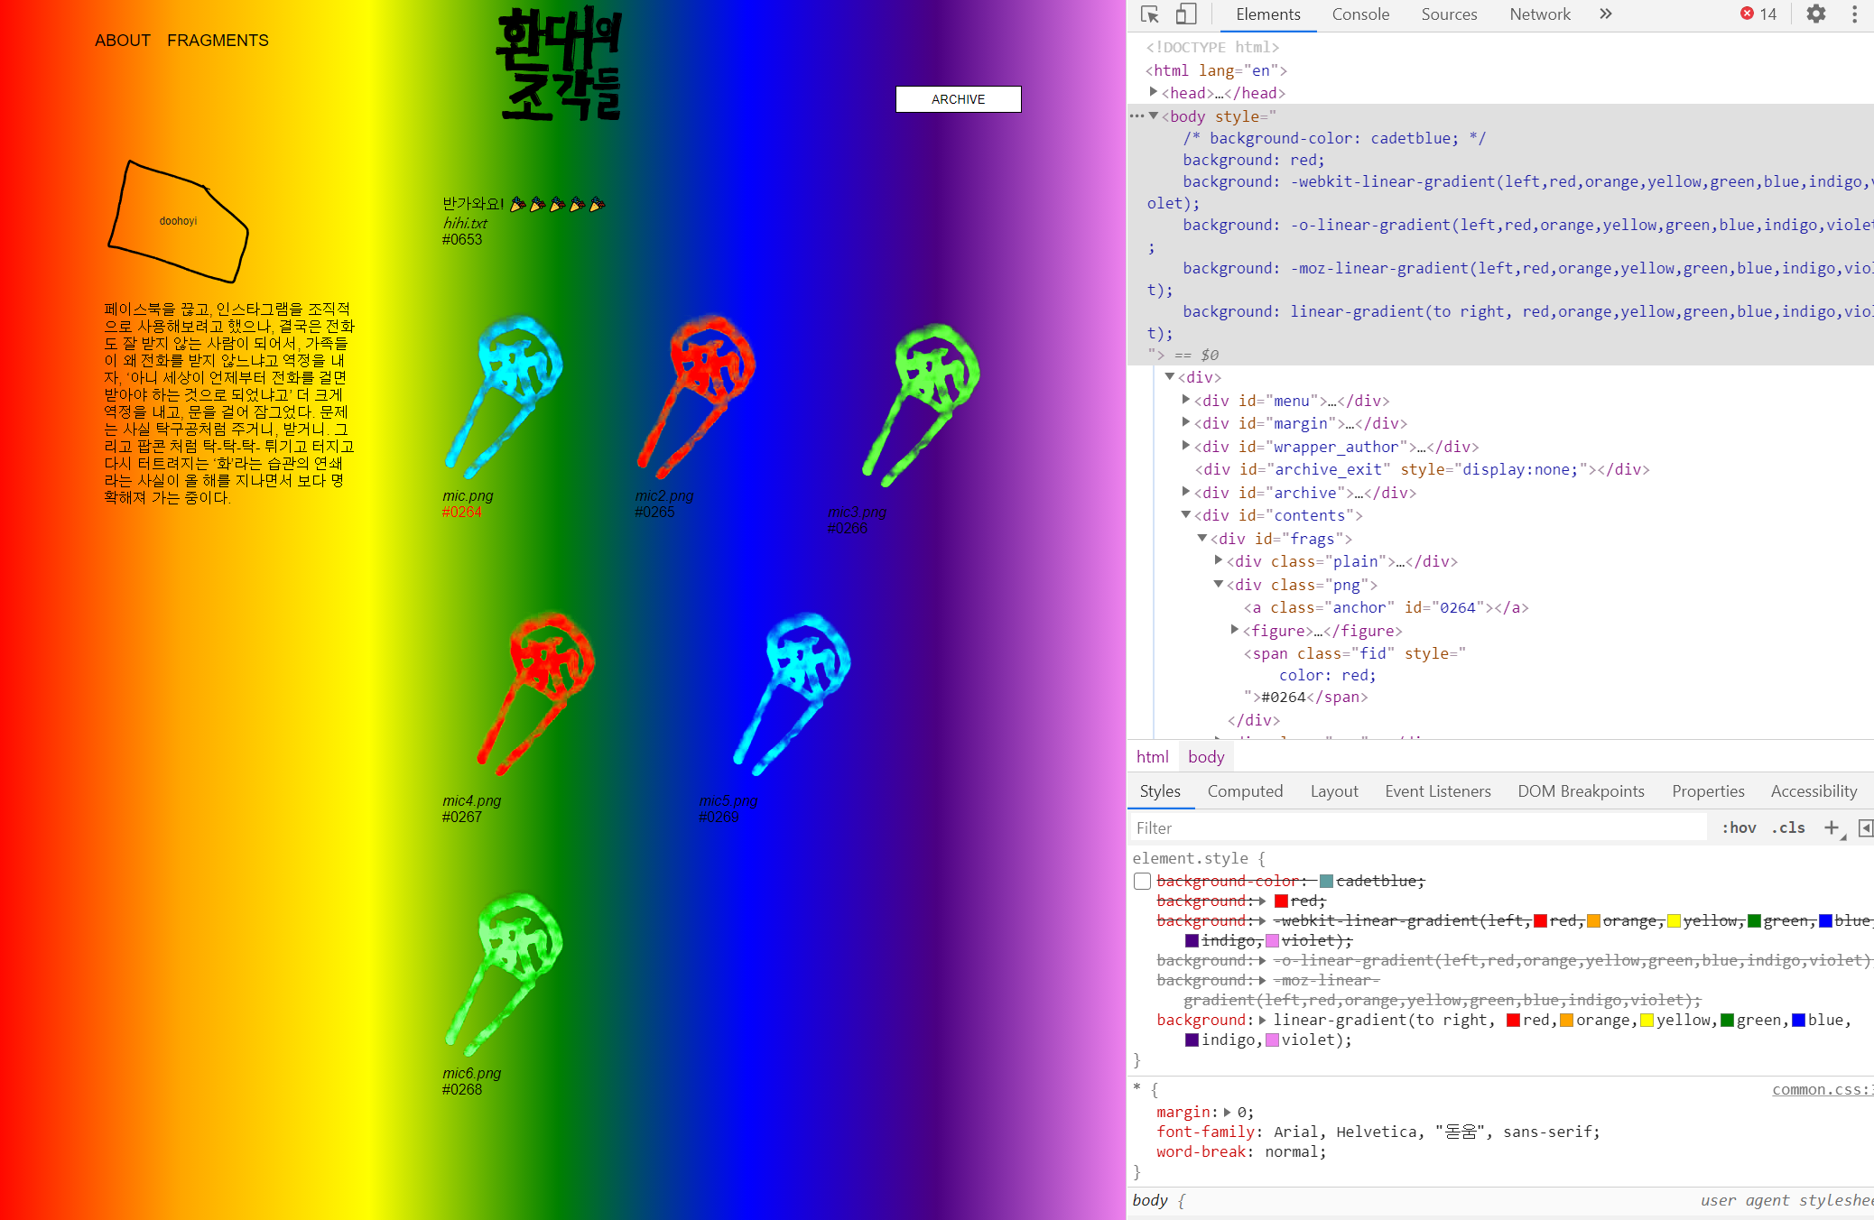
실습
배경 색상 변경하기
background: red;
background: -webkit-linear-gradient(left,red,orange,yellow,green,blue,indigo,violet);
background: -o-linear-gradient(left,red,orange,yellow,green,blue,indigo,violet);
background: -moz-linear-gradient(left,red,orange,yellow,green,blue,indigo,violet);
background: linear-gradient(to right, red,orange,yellow,green,blue,indigo,violet);
#0999

Slide 20
여러가지를 시도해 봅시다.
#0999

Slide 21
CSS
tag
  - HTML 기본 태그
  -
id
  - 페이지에 한 개만 가능
  -
class
  - 페이지에 여러 개 가능
  -
#0999

Slide 22
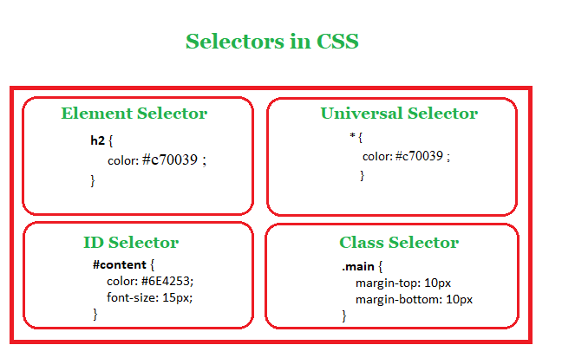
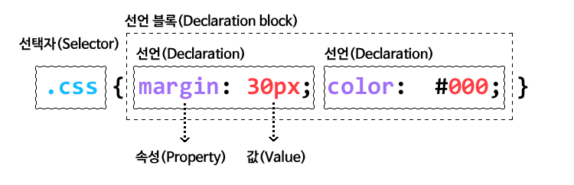
CSS
#0999

Slide 23
코딩
style.css
main.js
#0999

Slide 24
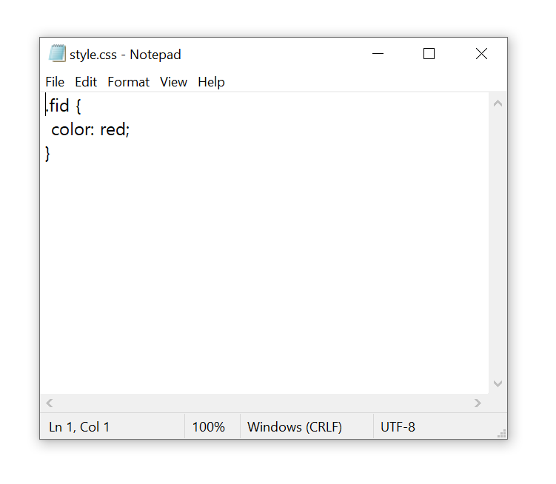
코딩
#0999
style.css

Slide 25
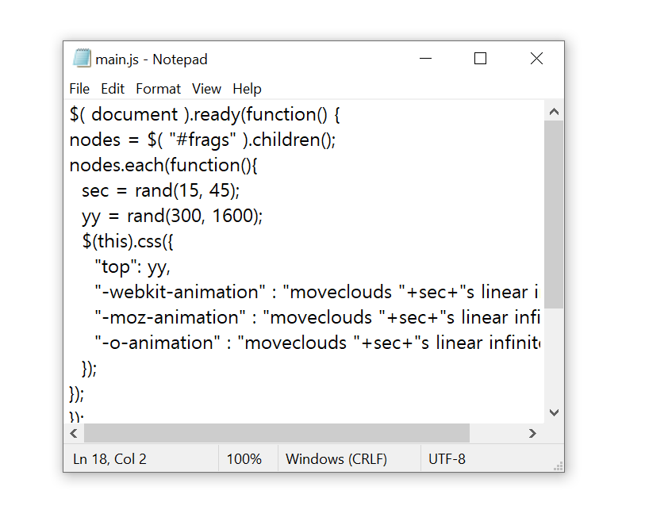
코딩
#0999
main.js

Slide 26
과감하게 작성해 봅시다.
#0999

Slide 27
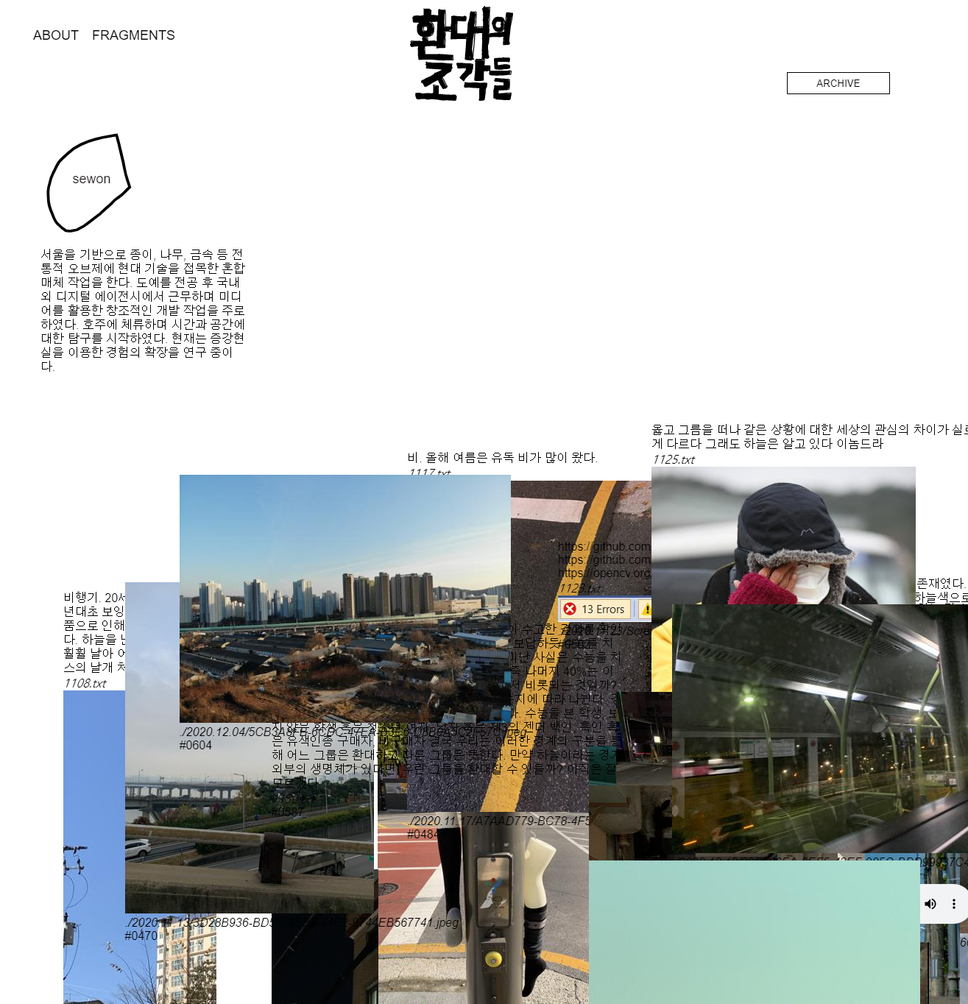
코딩
#0999
cloud.zip

Slide 28
Q & A
#0999

Slide 29
끝

